Slide 1
Excepciones
Programación orientada a Objetos
Ivan Uresti

Slide 2
Tópicos
Manejo de errores
Exception
Bloque try-catch-finally
Lanzando excepciones
Excepciones
Checked (comprobadas)
Unchecked (No comprobadas)
Throwable / Error / Exception
Exception stack trace
Nested exceptions
Try con recursos

Slide 3
Manejo de errores
Todo programa debe contemplar los casos alternativos o de error que pueden presentarse durante el flujo de los diversos algoritmos que lo componen
Problema ejemplo: Guardar un mensaje a un archivo de texto
Posibles errores:
- Archivo ya existe
- Archivo no se puede abrir
- Archivo se puede abrir pero no se puede escribir en él
- El mensaje proporcionado es null
- El disco está lleno

Slide 4
Manejo de errores
Un programa que no contempla los diversos casos de error proporcionará a sus usuarios una experiencia de uso desagradable.
Ejemplo:
Hacer click en botón guardar
Respuesta del programa: Programa se cierra sin indicar nada al usuario
Respuesta del usuario: El programa se deja de usar
Cajero introduce incorrectamente la tarjeta en la terminal
Respuesta de la terminal: Tarjeta ignorada, programa no dice nada
Respuesta del usuario: “La terminal no funciona, ¿desea pagar en efectivo?”
Impacto para el negocio: pérdida de ventas
Usuarios intentan jugar en línea
Respuesta del programa: Los usuarios no se ven el servidor que crearon para iniciar el juego
Respuesta del usuario: cambian de juego

Slide 5
Manejo de errores
- Control de ejecución basado en el resultado de una operación (valor de retorno)
- Ejemplo
public void saveGame() { if (saveProgress()) { if (saveStatistics()) { if (saveScore()) { System.out.println("Successfully saved"); } else { System.out.println("Can't save score"); } } else { System.out.println("Can't save statistics"); } } else { System.out.println("Can't save progress"); }
}

Slide 6
Manejo de errores
- Control de ejecución basado en excepciones
- Ejemplo
public void saveGame() { try { saveProgress(); saveStatistics(); saveScore(); System.out.println("Successfully saved"); } catch (SystemException ex) { System.out.println("Can't save game: ", ex.getMessage()); } }

Slide 7
Manejo de errores
- Control de ejecución basado en excepciones
- Ejemplo
try { saveProgress(); saveStatistics(); saveScore(); System.out.println("Successfully saved"); } catch (SaveProgressException ex) { System.out.println("Can't save progress", ex.getMessage()); } catch (SaveStatisticsException ex) { System.out.println("Can't save statistics", ex.getMessage()); } catch (SaveScoreException ex) { System.out.println("Can't save score", ex.getMessage()); }

Slide 8
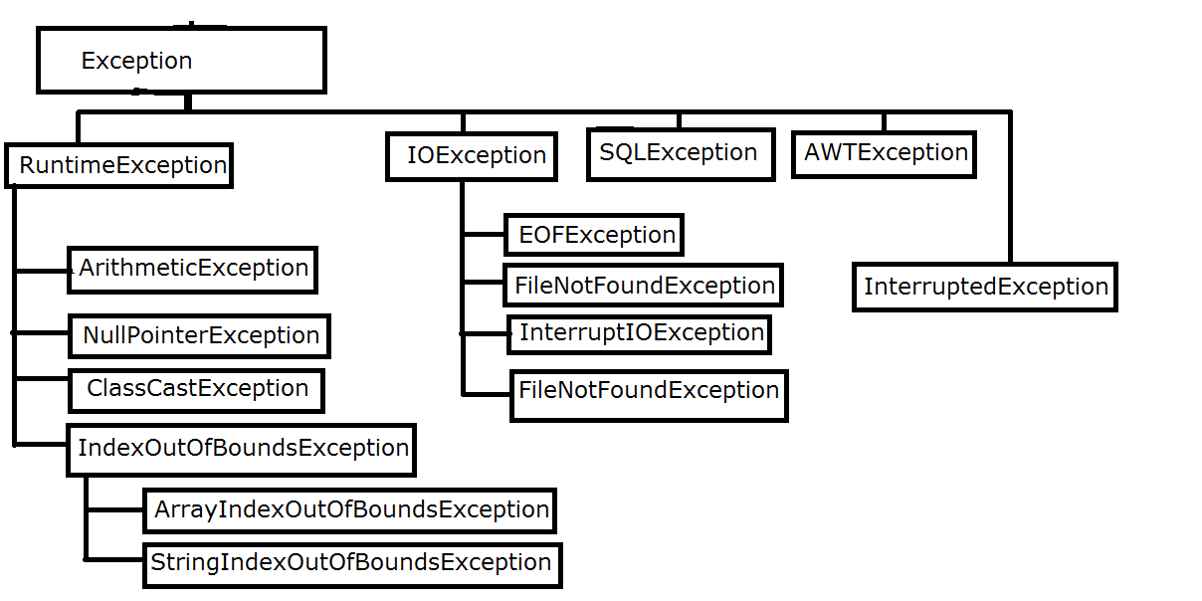
Exception
Una excepción es una clase que hereda de la clase Exception
Las clases de excepciones también pueden ser heredadas creando una jerarquía de excepciones
Java cuenta con una extensa jerarquía de excepciones para manejo de errores de su propia API, por ejemplo:

Slide 9
Bloque try-catch-finally
En java (y otros lenguajes) el bloque try-catch nos permite definir un flujo de acción ante casos de excepción.
Una excepción NO debe verse como un error.
Una excepción es un flujo alternativo al happy-path. Se espera que sea manejado, un error en cambio, es un evento del cual no se espera que la aplicación se recupere.
El happy-path es el flujo de acción cuando todo sale como se espera en el caso normal
En el bloque try se indican las instrucciones del algoritmo considerando que la acción anterior fue exitosa siempre. NOTA: Si alguna acción falla lanzará una excepción y el flujo en el try se cortará
Puede haber uno o más bloques catch para actuar de manera diferente ante excepciones específicas

Slide 10
catch
A partir de Java 7 un solo catch puede cachar diferentes excepciones con la sintaxis:
catch(ExceptionName1 | ExceptionName2 | ExceptionNameN ex){ }
Lo anterior se usa si se desea hacer lo mismo para todas las excepciones declaradas en la línea
Si se desea tomar acciones diferentes para cada excepción se pueden escribir los bloques así:
try {
// happy path
} catch(ExceptionName1 ex){
// flujo para excepción 1 } catch(ExceptionName2 ex){
// flujo para excepción 2 } catch(ExceptionName3 ex){
// flujo para excepción 3 }

Slide 11
catch
El catch para una excepción capturará todas las excepciones de ese tipo y las de sus subtipos
por ejemplo catch(IOException ex) capturará IOException pero también EOFException, FileNotFoundException, entre otras
En la lista de catches en un bloque try-catch, colocar una excepción padre y después una excepción hija provocará un error de compilación, pero al revés si se puede
//Error:
try {
// happy path
} catch(IOException ex){
// flujo para excepción 1 } catch(FileNotFoundException ex){
// flujo para excepción 2 }
//Valido:
try {
// happy path
} catch(FileNotFoundException ex){
// flujo para excepción 1 } catch(IOException ex){
// flujo para excepción 2 }
¿Por qué?

Slide 12
finally
El bloque finally sirve para efectuar acciones siempre, independientemente de si hubo una excepción en el bloque try.
Por ejemplo, si se abre un archivo al inicio del bloque, se desea cerrar el archivo independientemente de su hubo una excepción que cortara el flujo
La alternativa es cerrar el archivo al final del bloque try y al final de cada bloque catch
try {
file.open();
…
file.close();
} catch(IOException ex){
// flujo para excepción 1
file.close(); } catch(FileNotFoundException ex){
// flujo para excepción 2
file.close(); }
try {
file.open();
} catch(FileNotFoundException ex){
// flujo para excepción 1 } catch(IOException ex){
// flujo para excepción 2 } finally {
file.close();
}

Slide 13
Lanzando excepciones
En Java los métodos indican las excepciones que pueden lanzar mediante la palabra reservada throws:
Desde donde se llame al saveProgress se debe atender la excepción
Existen dos posibles caminos para atender la excepción (“obligatorio” seguir alguno):
public void saveProgress() throws SaveProgressException { }
// manejarla
public void saveGame() {
try {
saveProgress();
} catch(SaveProgressException ex){
// flujo para excepción 1
}
}
// propagarla
public void saveGame() throws SaveProgressException {
saveProgress();
}

Slide 14
Lanzando excepciones
El método que desea lanzar una excepción lo hace con la palabra reservada throw:
El operador throw recibe la instancia de la clase Exception que será lanzada
public void saveProgress() throws SaveProgressException {
if(somethingWentWrong){
throw new SaveProgressException();
} }

Slide 15
Excepciones no comprobadas
En java existen dos tipos grandes de excepciones:
Checked exceptions (excepciones comprobadas)
Unchecked exceptions (excepciones no comprobadas)
Una excepción comprobada (checked) requiere ser manejada con un bloque try-catch en algún punto del programa, o dará lugar a un error de compilación
Una excepción no comprobada (unchecked) permite ser ignorada, de modo que no es necesario ni capturarla, ni propagarla.
Para crear excepciones no comprobadas se debe heredar la nueva excepción de la clase RuntimeException (que a su vez hereda de Exception)
Muchas excepciones del core de java son unchecked exceptions: ArithmeticException, NullPointerException, ClassCastException, IndexOutOfBoundsException

Slide 16
Throwable / Error / Exception
En java las excepciones no son lo único que pueden ser lanzadas (con throw) y capturadas (con catch)
Si bien todas las excepciones en Java deben heredar de Exception, Exception a su vez hereda de Throwable
De hecho todos los métodos disponibles de las excepciones vienen de Throwable
Un Throwable representa algo que puede ser lanzado (thrown) y cachado
En Java existen dos clasificaciones de Throwables:
Error. Una condición irrecuperable del sistema (OutOfMemoryError, StackOverflowError, IOError)
Exception. Una condición diferente al happy path que puede/debe ser contemplada en la aplicación

Slide 17
Exception stack trace
Al lanzar un throwable, la JVM adjunta al objeto Throwable el stack trace.
El stack trace es un arreglo de elementos StackTraceElement, la clase StackTraceElement tiene los atributos:
declaringClass
methodName
filename
lineNumber
El stack trace es muy importante para identificar en tiempo de ejecución en qué línea y por qué razón el programa actuó de forma inesperada

Slide 18
Nested exceptions
En ocasiones es deseable que después de haber atrapado una excepción de un tipo específico, propaguemos otra de un tipo más descriptivo para la aplicación
Ejemplo:
En este caso, es importante no perder la causa raíz de la excepción.
public void saveProgress() throws SaveProgressException { try{ InputStream is = new FileInputStream("elarchivo.bin"); is.close(); }catch(IOException ex){ throw new SaveProgressException(); } }

Slide 19
Nested exceptions
Para no perder la causa raíz de una excepción al propagar una diferente, podemos anidarlas:
Ejemplo:
public void saveProgress() throws SaveProgressException { try{ InputStream is = new FileInputStream("elarchivo.bin"); is.close(); }catch(IOException ex){ throw new SaveProgressException(ex); } }
public class SaveProgressException extends Exception { public SaveProgressException(Throwable ex) { super(ex); } }
De este modo el stack trace contendrá la ruta que ocasionó la IOException en primer lugar
Constructor para soportar anidación de excepciones

Slide 20
Try con recursos
Cuando trabajamos con recursos que es necesario cerrar cuando ya no son usados, podemos utilizar el bloque finally:
public void saveProgress() throws SaveProgressException {
InputStream is = null; try{ is = new FileInputStream("elarchivo.bin"); //hacer algo con is }catch(IOException ex){ throw new SaveProgressException(ex); } finally {
if (is != null) {
is.close();
}
} }

Slide 21
Try con recursos
Sin embargo el método close también suele estar definido para lanzar una IOException en caso de error y ya que IOException es una checked exception, el try-catch es obligatorio:
public void saveProgress() throws SaveProgressException {
InputStream is = null; try{ is = new FileInputStream("elarchivo.bin"); //hacer algo con is }catch(IOException ex){ throw new SaveProgressException(ex); } finally {
if(is != null){
try{
is.close();
} catch(IOException ex){
}
}
} }

Slide 22
Try con recursos
Para evitar todo ese código que siempre es lo mismo, se implementó a partir de java 7 el try con recursos, cuya sintaxis es:
Con esta sintaxis nos ahorramos todas las validaciones y bloques catch adicionales. La JVM se encargará de cerrar el recurso al salir del bloque try
Se puede declarar más de un recurso adentro del try y la JVM se encargará de cerrarlos todos
public void saveProgress() throws SaveProgressException {
try(InputStream is = new FileInputStream("elarchivo.bin")){ //hacer algo con is }catch(IOException ex){ throw new SaveProgressException(ex); } }

